Slide 1

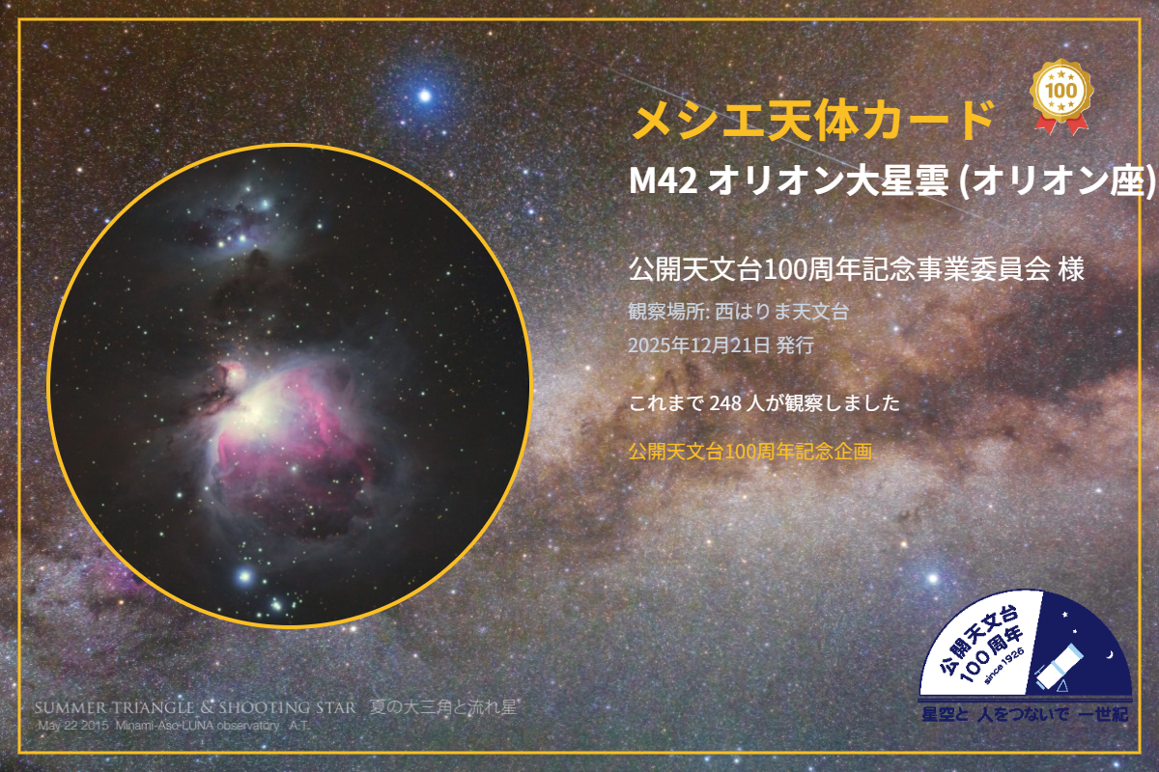
公開天文台100周年記念事業
「みんなで見よう!メシエ天体」
みほん
公開天文台100周年記念事業委員会
星空と 人をつないで 一世紀

Slide 2
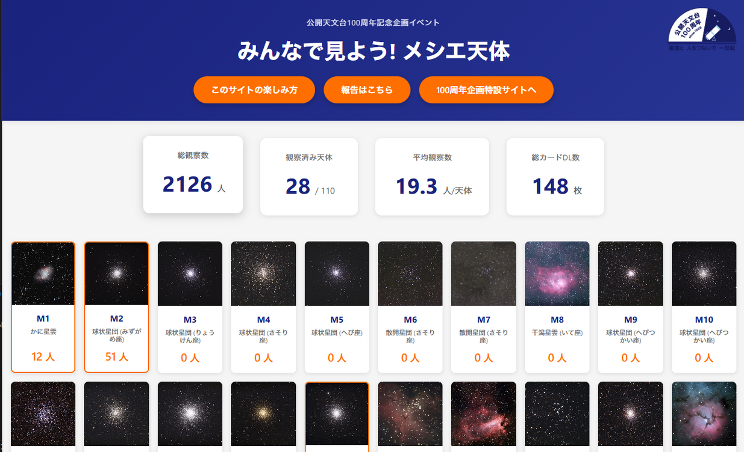
みんなで見よう!メシエ天体とは？
メシエ天体(星雲や星団)すべてをみんなで観察するイベントです。公開天文台各施設はもちろん、天文サークルや天文愛好家の方もご参加頂けます！
開催期間：2025/11/21-2026/11/21
「みんなで見よう! メシエ天体」特設サイト

Slide 3
観察記念がダウンロードできる！
特設サイトからは、「メシエ天体カード」がダウンロードでき、名前入りの観察記念がお手元に残せます。
ぜひ、特設サイトをご覧ください。
みほん
メシエ天体カード

Slide 4
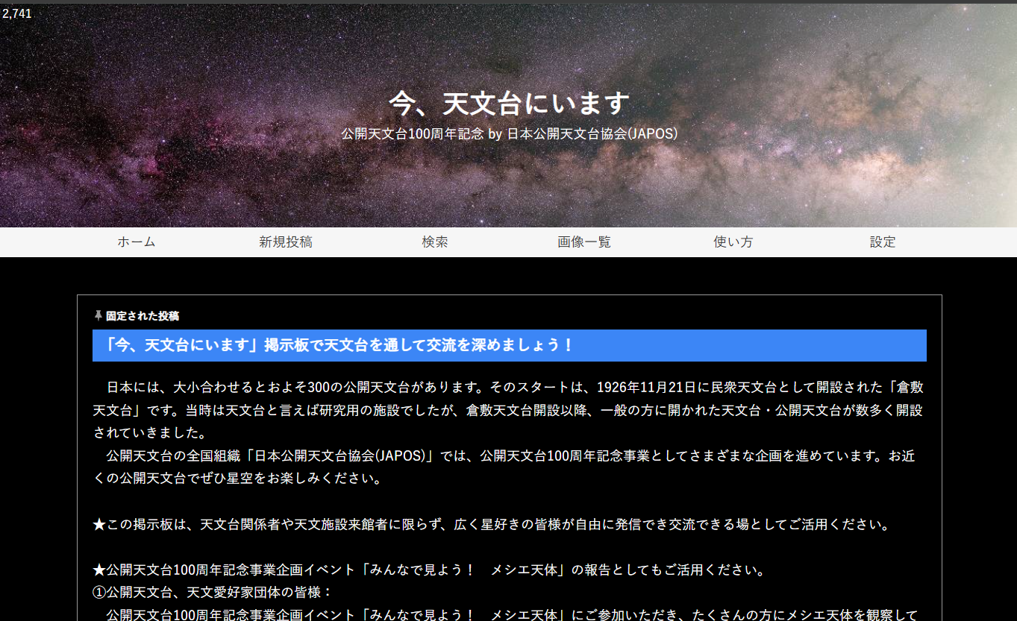
観察報告をしよう！
「今、天文台にいます」掲示板からメシエ天体の観察報告ができます。「観察人数」はこの報告に基づいて算出しています。ぜひお気軽にご報告ください！
「今、天文台にいます」掲示板

Slide 5
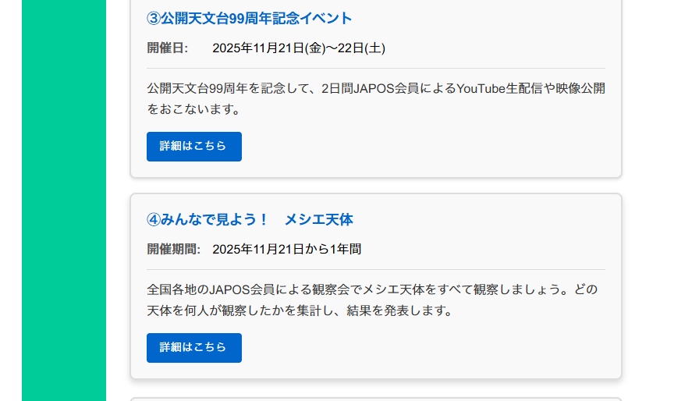

みんなで見よう！メシエ天体
ぜひ、皆さん特設サイトを確認してみてください。
特設サイトはプロフィールのリンクから閲覧できます。
「公開天文台100周年」特設サイト

Slide 6

フォローして最新情報をチェック！
また、イベントの詳細はプロフィール欄のURLから！
今後の投稿もお楽しみに！
日本公開天文台協会
公開天文台100周年記念事業委員会

